Slide 1
PROGRAM ”JAGA DESA”
PENGAWALAN TERHADAP PENDISTRIBUSIAN DAN PEMANFAATAN DANA DESA TAHUN 2019
Gunungkidul, 27 Maret 2019

Slide 2
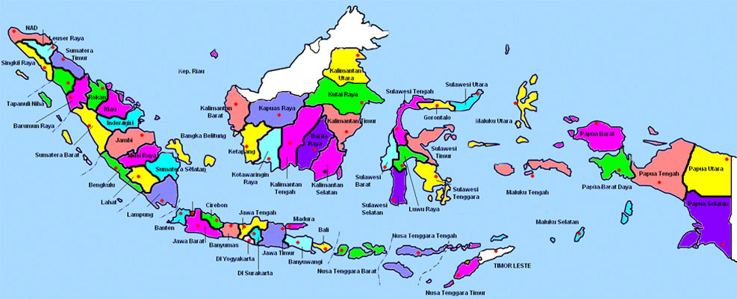
DANA DESA TAHUN 2019 DIALOKASIKAN UNTUK 74.954 DESA DI SELURUH INDONESIA

Slide 3
PROGRAM JAGA DESA
PENDISTRIBUSIAN DAN PEMANFAATAN DANA DESA
Pengawalan
Pendistribusian
Pemanfaatan
JAGA NEGERI
JAKSA MENYAPA
TP4
TABUR 3.1.1
POSKO PERWAKILAN
BARCET&MEDCOM
PAKEM
CEKAL/PORA
ORMAS
JAGA DESA
PEMBERDAYAAN MASYARAKAT DESA
KEJAKSAAN REPUBLIK INDONESIA

Slide 4
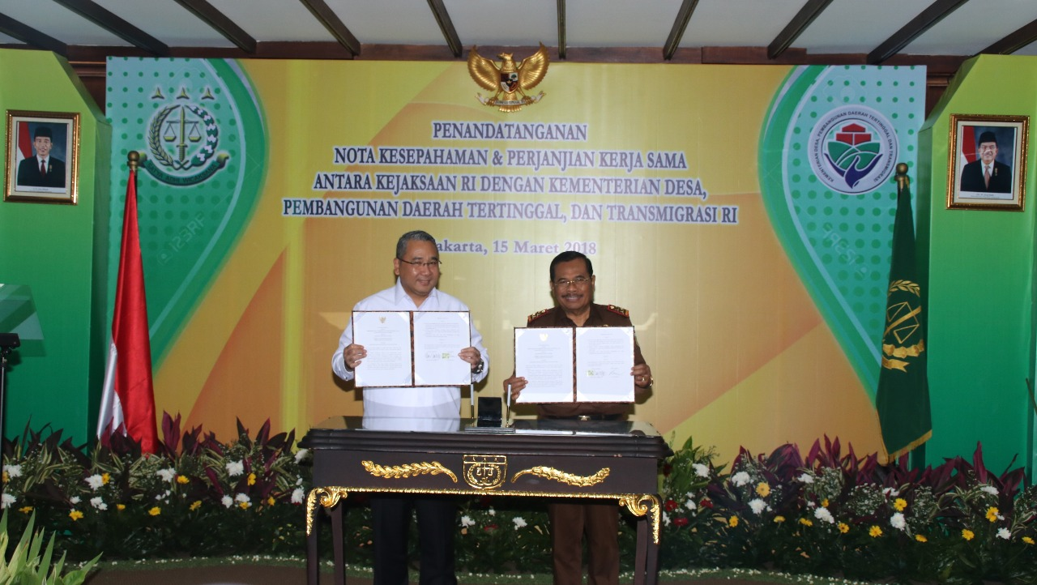
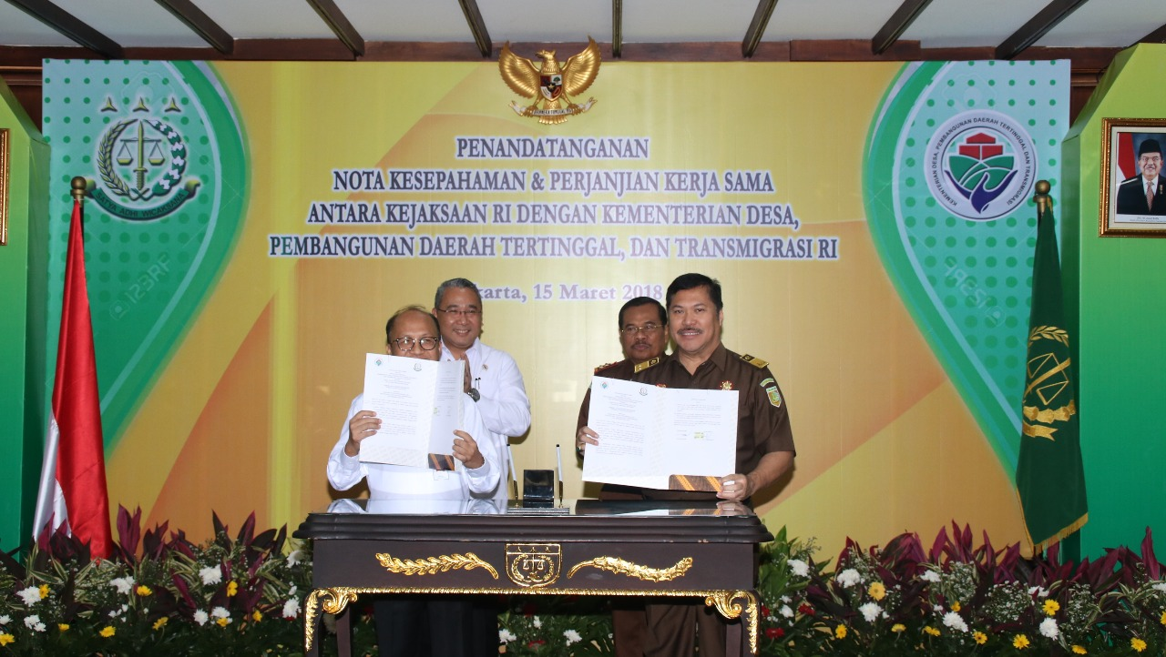
NOTA KESEPAHAMAN DAN PERJANJIAN KERJA SAMA ANTARA KEJAKSAAN RI DENGAN KEMENDES PDTT RI TANGGAL 15 MARET 2018
KEJAKSAAN REPUBLIK INDONESIA

Slide 5
DASAR HUKUM
1. UU Nomor 16 Tahun 2004 tentang Kejaksaan Republik Indonesia;
2. UU Nomor 6 Tahun 2014 tentang Desa;
PERPRES Nomor 29 Tahun 2016 tentang Perubahan atas Peraturan Presiden Nomor 38 Tahun 2010 tentang Organisasi dan Tata Kerja Kejaksaan Republik Indonesia;
Peraturan Pemerintah Republik Indonesia Nomor 43 Tahun 2014 tentang Peraturan Pelaksanaan Undang-Undang Nomor 6 Tahun 2014 tentang Desa;
PERJA Nomor : PER-024/A/JA/08/2014 tanggal 25 Agustus 2014 tentang Adminstrasi Intelijen Kejaksaan Republik Indonesia
PERJANo. PER-006/A/JA/2017 tentang ORTALA Kejaksaan RI;
PERJANo. PER-013/A/JA/2017 tentang STRATEGI KEPEMIMPINAN Kejaksaan RI.
PERMENDES PDTT No. 4 Tahun 2015 tentang Pendirian, pengurusan dan Pengelolaan dan Pembubaran BUM Desa;
6. PERMENDES PDTT No. 19 Tahun 2017 tentang TAP Prioritas Penggunaan Dana Desa Tahun 2018
PERMENDES PDTT No. 16 Tahun 2018 tentang Prioritas Dana Desa Tahun 2019;
MOU antara Menteri PDTT RI dengan Jaksa Agung Republik Indonesia nomor : 122/M/DPDTT/KB/III/2018 dan nomor : KEP-051/A/JA/03/2018 tanggal 15 Maret 2018.
Perjanjian kerjasama antara JAM INTEL dengan DIRJEN KEMENDES PDTT, nomor : B-1492/D/Ds/11/2018 tertanggal 07 Nopember 2018.
Surat JAM INTEL Nomor R-1259/D/Ds/12/2018 tanggal 14 Desember 2018, perihal : Pengamanan terhadap Kebijakan Pemerintah dalam Pembangunan Nasional.
PMK NO. 50/2017 Pasal 128 perihal: pelaksanaan kegiatan yang dibiayai dari Dana Desa diutamakan dilakukian secara swakelola dengan menggunakan sumberdaya/bahan baku lokal , dan diupayakan dengan lebih banyak menyerap tenaga kerja dan masyarakat desa setempat.
Peraturan Kepala LKPP No. 13/2013 Jo Perka LKPP No. 22/2015 tentang Swakelola PBJ di Desa.

Slide 6
Pemetaan DD 2018 dan 2019
KABUPATEN GUNUNGKIDUL
NO. | KEJARI | JENIS DESA | JUMLAH DESA |  | JUMLAH DANA |  | KETERANGAN
 |  |  | 2018 | 2019 | 2018 | 2019
1 | 2 | 3 | 4 | 5 | 6 | 7 | 8
1 | KEJARI | Mandiri | 7 |  | 117.574.520.000 | 136.052.131.100
 | GUNUNGKIDUL | Maju | 70
 |  | Berkembang | 65
 |  | Tertinggal | 2
 |  | Sangat Tertinggal | -
KEJAKSAAN REPUBLIK INDONESIA

Slide 7
PERATURAN-PERATURAN YANG TERKAIT DENGAN DANA DESA
Undang-Undang Nomor 6 Tahun 2014 Tentang Desa
PP Nomor 43 Tahun 2014 Tentang Peraturan Pelaksanaan
Undang-undang nomor 6 Tahunh 2014 Tentang Desa.
PP Nomor 60 Tahun 2014 Tentang Dana Desa
yang Bersumber dari Anggaran Pendapatan dan Belanja Negara
ATURAN-
ATURAN
TERKAIT
DANA DESA
Perpres Nomor 43 Tahun 2014 Tentang Rencana
kerja pemerintahan Tahun 2015
Perpres Nomor 60 Tahun 2015 Tentang Rencana kerja
Pemerintahan Tahun 2016
Permendagri Nomor 113 Tahun 2014 Tentang Pengelolaan
keuangan desa
SKB 3 Menteri : Kementerian Keuangan, Dalam Negeri dan Desa
peembangunan daerah tertinggal dan transmigrasi
Permenkeu Nomor 93 Tahun 2015 Tentang Tata cara pengalokasian
penyaluran , penggunaan, pemantauan dan evaluasi dana desa
Permendes, Pembangunan Daerah Tertinggal dan Transmigrasi
Nomor : 16 Tahun 2018 tentang Prioritas Penggunaan
Dana Desa Tahun 2019
KEJAKSAAN REPUBLIK INDONESIA

Slide 8
RPJM (Renc Pemb Jangka
Menengah) Desa.
2. RKP (Renc Kerja Pem )
Desa
Ditetapkan dalam
Peraturan Desa
Dokumen Perencanaan
Desa
Pedoman Penyusunan
Anggaran Pendapatan
Dan Belanja Desa
(APBDesa)
Kegiatan dibiayai Dana Desa menjadi bagian dari RPJM Desa,
RKP Desa dan APB Desa
Berupa prioritas bidang Pembangunan Desa dan Pemberdayaan Masyarakat
Desa disepakati dan
diputuskan melalui Musyawarah Desa
KEJAKSAAN REPUBLIK INDONESIA

Slide 9
Mark Up, Pembangunan/pengadaan tidak sesuai spesifikasi
Penggelapan honor aparat desa, Penggunaan Dana Desa untuk kepentingan sendiri
Penyetoran Dana Desa kepada pejabat di Kecamatan, Kabupaten/Kota
Pembangunan / pengadaan FIktif
Kongkolikong pembelian materiil bahan bangunan
Pembangunan Dana Desa tidak sesuai peruntukan
Kerja sama dengan pekerja untuk mengurangoi volume pekerjaan
POTENSI
PENYELEWENGAN
DANA DESA

Slide 10
PENGGUNAAN DANA DESA
Membiayai Bidang Pembangunan Desa dan Bidang pemberdayaan masyarakat.
Diprioritaskan untuk membiayai pembangunan dan pemerdayaan masyarakat
Pembangunan dan Pemberdayaan Masyarakat dilaksanakan sesuai prioritas penggunaan Dana Desa yang ditetapkan oleh menteri Desa, Pembangunan Daerah Tertinggal dan Transmigrasi
PENGGUNAAN
DANA
DESA
Prioritas Pembangunan Dana Desa dilengkapi dengan pedoman umum pelaksanaan Penggunanan Dana Desa.
KEJAKSAAN REPUBLIK INDONESIA

Slide 11
HARUS SESUAI KETENTUAN DAN
PERATURAN PERUNDANG-UNDANGAN
YANG BERLAKU
“SELAMAT”
MINDSET
PENGELOLAAN
DANA DESA
TIDAK SESUAI KETENTUAN
PERUNDANG-UNDANGAN
YANG ADA
“KORUPSI”
“NIAT” JAHAT UNTUK TIDAK MEMATUHI
KETENTUAN PERATURAN PERUNDANG-
UNDANGAN YANG BERLAKU
“KORUPSI”
KEJAKSAAN REPUBLIK INDONESIA

Slide 12
PENGADAAN BARANG
DAN JASA
DANA DESA
DASAR HUKUM
TATA CARA PENGADAAN/JASA DI DESA
YANG PEMBIAYAANNYA
BERSUMBER DARI APB DESA
DIATUR OLEH BUPATI/WALIKOTA
PERKA LKPP NO. 13 TAHUN 2013
TTG. PEDOMAN TATA CARA
PENGADAAN BARANG/JASA
TIDAK MENGIKUTI ATURAN DALAM PERPRES 54 TAHUN 2010
TENTANG PENGADAAN BARANG DAN JASA PEMERINTAH
KEJAKSAAN REPUBLIK INDONESIA

Slide 13
PRINSIP DASAR PENGADAAN BARANG
DAN JASA BERDASARKAN PERPRES 54 TAHUN 2010
DAN PERATURAN KEPALA LKPP NOMOR 13 TAHUN 2013
PEREPRES 54 TAHUN 2010 | PERKA LKPP NOMOR 13 TAHUN 2013
EFISIEN EFEKTIF TRANSPARAN TERBUKA BERSAING ADIL / TIDAK DISKRIMINATIF AKUNTABEL ADA ULP | EFISIEN EFEKTIF TRANSPARAN PEMBERDAYAAN MASYARAKAT GOTONG ROYONG AKUNTABEL ADA TPK
KEJAKSAAN REPUBLIK INDONESIA

Slide 14
PRINSIP PENGADAAN BARANG DAN JASA DI DESA
DILAKUKAN SECARA SWAKELOLA
DENGAN ATURAN SEBAGAI BERIKUT :
Peraturan Kepala LKPP No. 13/2013 Jo Perka LKPP No. 22/2015 tentang Swakelola PBJ di Desa
MEMAKSIMALKAN PENGGUNA MATERIAL/BAHAN DARI WILAYAH SETEMPAT 2. MELAKSANAKAN SECARA GOTONG ROYONG DENGAN MELIBATKAN PARTISIPASI MASYARAKAT SETEMPAT 3. MEMPERLUAS KESEMPATAN KERJA 4. PEMBERDAYAAN MASYARAKAT SETEMPAT
KEJAKSAAN REPUBLIK INDONESIA

Slide 15
TUGAS TIM PENGELOLAAN KEGIATAN (TPK)
DALAM PENGADAAN BARANG/JASA PEMERINTAH
MENYUSUN R.A.B 2. MENYUSUN SPESIFIKASI TEKNIS BARANG/JASA DIPERLAKUKAN 3. MELAKSANAKAN PEMBELIAN/PENGADAAN MEMERIKSA PENAWARAN MELAKUKAN NEGOSIASI MENANDATANGANI SURAT PERJANJIAN (KENA TPK) MELAKUKAN PERUBAHAN RUANG LINGKUP PEKERJAAN MELAPORKAN KEMAJUAN PELAKSANAAN PENGADAAN KEPADA KEPALA DESA MENYERAHKAN HASIL PEKERJAAN SETELAH SELESAI 100% KEPADA KEPALA DESA
KEJAKSAAN REPUBLIK INDONESIA

Slide 16
KHUSUS UNTUK KONTRUKSI PENGADAAN BARANG/JASA
MELALUI PENYEDIA, KETENTUAN YANG BERLAKU
SEBAGAI BERIKUT :
PENGADAAN BARANG/JASA DENGAN NILAI SAMPAI DENGAN Rp. 50.000.000,- TPK MEMBELI BARANG/JASA KEPADA SATU PENYEDIA TANPA PERMINTAAN PENAWARAN TERTULIS DARI TPK DAN TANPA PNAWARAN TERTULIS DARI PENYEDIA. TPK KEMUDIAN MELAKUKAN TAWAR MENAWAR UNTUK MENDAPATKAN HARGA YANG LEBIH MURAH DAN AKHIRNYA MENDAPATKAN BUKTI TRANSAKSI UNTUK DAN ATAS NAMA TPK 2. NILAI DIATAS Rp. 50.000.000,- S/D 200.000.000,- TPK MEMBELI BARANG/JASA KEPADA SATU PENYEDIA DENGAN CARA MEMINTA PENAWARAN TERTULIS DARI PENYEDIA DILAMPIRI DENGAN DASTAR BARANG/JASA. PENYEDIA MENYAMPAIKAN PENAWARAN TERTULIS YANG BERISI DAFTAR BARANG/JASA. TPK KEMUDIAN MELAKUKAN TAWAR MENAWAR UNTUK MENDAPATKAN HARGA YANG LEBIH MURAH DAN AKHIRNYA MENDAPATKAN BUKTI TRANSAKSI UNTUK DAN ATAS NAMA TPK 3. NILAI DIATAS Rp. 200.000.000,- TPK MENGUNDANG DAN MEMINTA DUA PENAWARAN TERTULIS DARI DUA PENYEDIA YANG BERBEDA DILAMPIRI DENGAN DAFTAR BARANG/JASA DAN SPESIFIKASI TEKNISNYA. PENYEDIA MENYAMPAIKAN PENAWARAN TERTULIS BERISI DAFTAR BARANG/JASA DAN HARGA. TPK MENILAI SPESIFIKASI TEKNIS DARI KEDUA CALON PENYEDIA TERSEBUT. JIKA KEDUANYA MEMENUHI SPESIFIKASI TEKNIS TERSEBUT, MAKA DILAKUKAN TAWAR MENAWAR SECARA BERSAMAAN
KEJAKSAAN REPUBLIK INDONESIA

